Slide 1
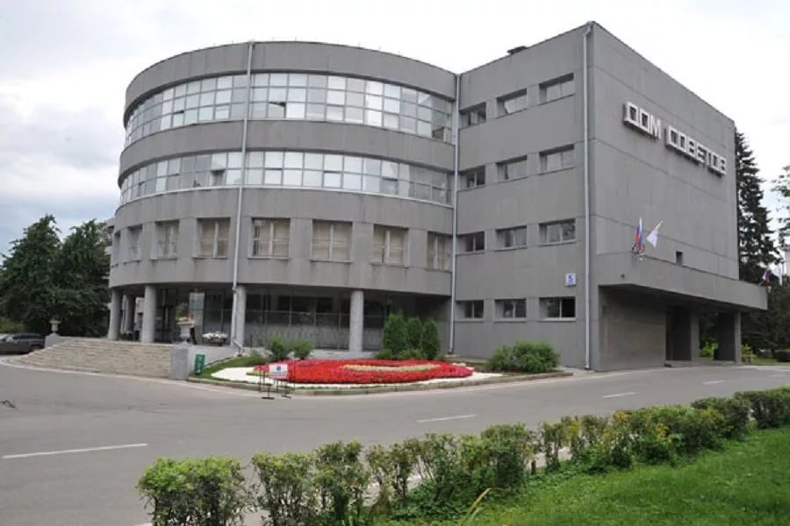
Заседание городских межведомственных комиссий
по противодействию злоупотреблению наркотическими средствами и их незаконному обороту и по вопросам профилактики правонарушений в городе Нижнем Новгороде
Председательствующий: Заместитель главы администрации города Нижнего Новгорода
Холкина Мария Михайловна
21 декабря 2017 года

Slide 2
«О проводимой работе по профилактике и предупреждению хищений имущества граждан, сопряженных с проникновением в жилище»
Докладчик: Начальник отдела участковых уполномоченных и ПДН Управления МВД России по городу Нижнему Новгороду
Чилибанов
Сергей Валентинович

Slide 3
«Об организации работы и проблемных вопросах взаимодействия филиалов города Нижнего Новгорода ФКУ «УИИ ГУФСИН России по Нижегородской области» с некоммерческими организациями, включенными в региональный сегмент Национальной системы комплексной реабилитации и ресоциализации наркопотребителей, осуществляющих реабилитацию лиц, осужденных к наказаниям без изоляции от общества»
Докладчик: Начальник ФКУ «УИИ ГУФСИН России по Нижегородской области
Рудаков
Олег Геннадьевич

Slide 4
«Об организации работы по предупреждению и профилактике правонарушений в сфере семейно-бытовых отношений, по профилактике жестокого обращения с детьми, выявлению неблагополучных семей на территории города Нижнего Новгорода»
Докладчик: Начальник сектора по обеспечению деятельности комиссии по делам несовершеннолетних и защите их прав управления по труду и работе с населением администрации города Нижнего Новгорода
Панкратова
Марина Александровна

Slide 5
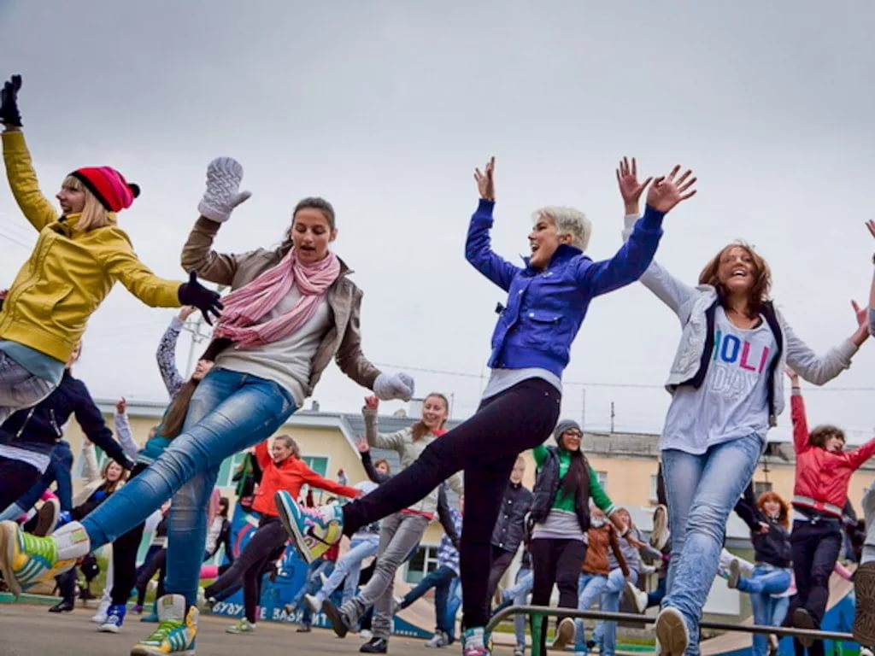
«О деятельности департамента по спорту и молодежной политике администрации города Нижнего Новгорода по профилактике наркомании и зависимости от психоактивных веществ в подростковой и молодежной среде»
Докладчик: начальник отдела организации спортивных мероприятий и молодежной политики департамента по спорту и молодежной политики администрации города Нижнего Новгорода
Сальцев
Евгений Борисович

Slide 6
Заседание городских межведомственных комиссий
по противодействию злоупотреблению наркотическими средствами и их незаконному обороту и по вопросам профилактики правонарушений в городе Нижнем Новгороде
Председательствующий: Заместитель главы администрации города Нижнего Новгорода
Холкина Мария Михайловна
11 октября 2017 года

